Slide 1
UPISI U SREDNJU ŠKOLU
OŠ „VLADIMIR NAZOR” TRENKOVO
Pedagoginja Katarina Katić

Slide 2
U I. razred srednje škole upisuju se učenici koji su završili osnovno obrazovanje, a u skladu s planiranim brojem upisnih mjesta
Kandidati se za upis u obrazovne programe prijavljuju i upisuju putem mrežne stranice Nacionalnoga informacijskog sustava prijava i upisa u srednje škole (NISpuSŠ).
U svakome upisnom roku kandidat se može prijaviti za upis u najviše šest obrazovnih programa

Slide 3
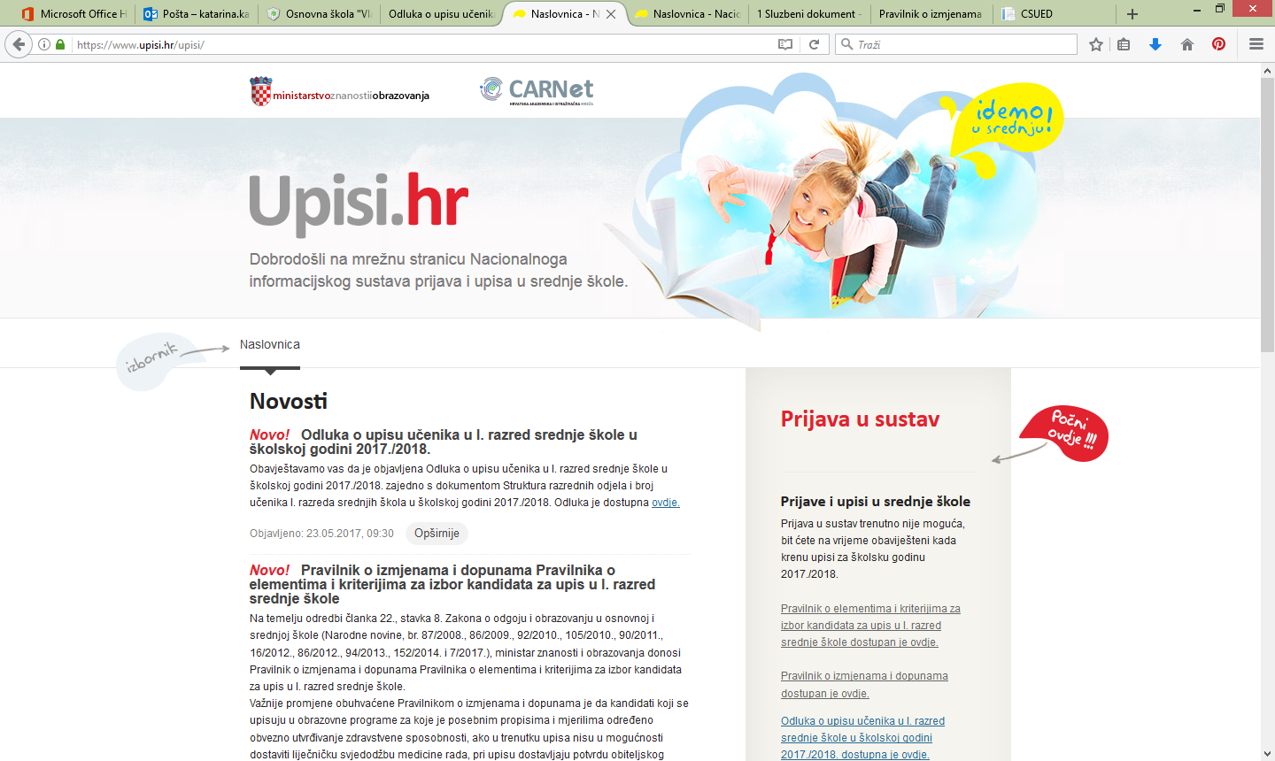

Slide 4
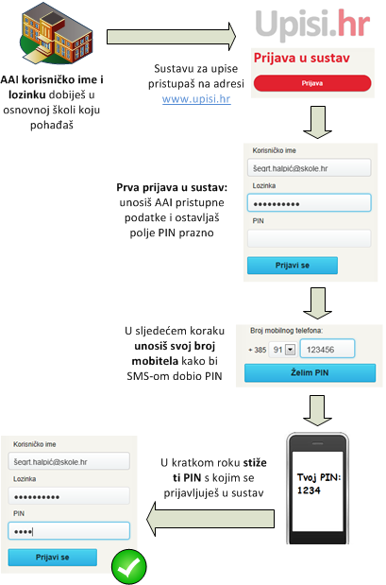
PRIJAVA U SUSTAV UPISI.HR

Slide 5
ELEMENTI VREDNOVANJA
Za upis u I. razred srednjeg obrazovanja u srednjim školama prijavljenim kandidatima vrednuju se i boduju zajednički, dodatan i poseban element.

Slide 6
ZAJEDNIČKI ELEMENTI VREDNOVANJA
1. Zajednički element za upis u sve srednjoškolske programe čine prosjeci zaključnih ocjena iz svih nastavnih predmeta na dvije decimale od 5.-8. raz.
max. 20 bodova (4x5.00)
2. Za upis u programe za stjecanje strukovne kvalifikacije i programe obrazovanja za vezane obrte u trajanju od tri godine, uz zajednički element iz točke 1., vrednuju se i zaključne ocjene iz sedmog i osmog razreda osnovnog obrazovanja iz nastavnih predmeta: Hrvatski jezik, Matematika i prvi strani jezik.
Max. 50 bodova.

Slide 7
ZAJEDNIČKI ELEMENTI VREDNOVANJA
Za upis u četvorogodišnje programe, uz zajednički element iz točke 1 i točke 2, vrednuju se i zaključne ocjene iz triju nastavnih predmeta važnih za nastavak obrazovanja u pojedinim obrazovnim programima od kojih su dva propisana priloženim Popisom predmeta posebno važnih za upis, a jedan samostalno određuje srednja škola od obveznih nastavnih predmeta koji se uče u osnovnoj školi.
Max. 80 bodova

Slide 8
DODATNI ELEMENTI VREDNOVANJA
Sposobnosti i darovitosti učenika, a dokazuju se i vrednuju:
na osnovi provjere posebnih vještina i sposobnosti (umjetničke, sportske i sl. škole);
na osnovi postignutih rezultata na natjecanjima u znanju;
na osnovi postignutih rezultata na natjecanjima školskih sportskih društava.

Slide 9
DODATNI ELEMENTI VREDNOVANJA rezultati postignuti na natjecanjima iz znanja
Pravo na izravan upis ili dodatne bodove ostvaruju kandidati na osnovi rezultata koje su postigli na natjecanjima u:
znanju iz: Hrvatskoga jezika, Matematike, prvoga stranog jezika;
znanju iz dvaju nastavnih predmeta posebno značajnih za upis u skladu s Popisom predmeta posebno važnih za upis;
jednome natjecanju iz znanja koji samostalno određuje srednja škola

Slide 10
DODATNI ELEMENTI VREDNOVANJA Državna/međunarodna natjecanja U ZNANJU
Prvo, drugo ili treće osvojeno mjesto kao pojedinac u 5., 6., 7. ili 8. razredu osnovnog obrazovanja – IZRAVAN UPIS
Prvo osvojeno mjesto kao član skupine u 5., 6., 7. ili 8. razredu osnovnog obrazovanja - 4 boda
Drugo osvojeno mjesto kao član skupine u 5., 6., 7. ili 8. razredu osnovnog obrazovanja - 3 boda
Treće osvojeno mjesto kao član skupine u 5., 6., 7. ili 8. razredu osnovnog obrazovanja -2 boda
Sudjelovanje kao pojedinac ili član skupine u 5., 6., 7. ili 8. razredu – 1 bod

Slide 11
Državna/međunarodna natjecanja-sport
Kandidatima se vrednuju rezultati koje su postigli u posljednja četiri razreda osnovnog obrazovanja na natjecanjima školskih sportskih društava
Pravo na dodatne bodove kandidati ostvaruju na temelju službene evidencije o rezultatima održanih natjecanja školskih sportskih društava koju vodi Hrvatski školski športski savez (HŠŠS).

Slide 12
Državna/međunarodna natjecanja - sport
Učenici koji su na državnom natjecanju kao članovi ekipe osvojili prvo mjesto -3 boda
Učenici koji su na državnom natjecanju kao članovi ekipe osvojili drugo mjesto -2 boda
Učenici koji su na državnom natjecanju kao članovi ekipe osvojili treće mjesto - 1 bod

Slide 13
POSEBAN ELEMENT VREDNOVANJA
Poseban element vrednovanja čini uspjeh kandidata sa:
zdravstvenim teškoćama
kandidata koji žive u otežanim uvjetima obrazovanja
kandidata za upis na osnovi Nacionalne strategije za uključivanje Roma za razdoblje od 2013. do 2020. godine

Slide 14
POSEBAN ELEMENT VREDNOVANJA
Kandidatima će se priznati ostvarivanje isključivo jednoga (najpovoljnijega) od prava prema odredbama navedenim u točkama 19., 20., 21., 22., bez obzira na to mogu li ostvariti dva ili više prava.

Slide 15
POSEBAN ELEMENT VREDNOVANJA- UČENICI SA ZDRAVSTVENIM TEŠKOĆAMA
oni koji su prethodno obrazovanje završili po redovitome nastavnom planu i programu, a kojima su teže zdravstvene teškoće i/ili dugotrajno liječenje utjecali na postizanje rezultata tijekom prethodnoga obrazovanja i/ili im značajno sužavaju mogući izbor srednjoškolskoga obrazovnog programa.
Kandidatima sa zdravstvenim teškoćama dodaje se jedan bod na broj bodova koji je utvrđen tijekom postupka vrednovanja za programe obrazovanja za koje posjeduju stručno mišljenje Službe za profesionalno usmjeravanje Hrvatskoga zavoda za zapošljavanje.

Slide 16
POSEBAN ELEMENT VREDNOVANJA- UČENICI SA ZDRAVSTVENIM TEŠKOĆAMA
Za ostvarivanje dodatnih bodova obvezno je priložiti stručno mišljenje Službe za profesionalno usmjeravanje Hrvatskoga zavoda za zapošljavanje o sposobnostima i motivaciji učenika za, u pravilu pet, a najmanje tri primjerena programa obrazovanja (strukovnoga – s oznakom programa, umjetničkoga i/ili gimnazijskoga).

Slide 17
POSEBAN ELEMENT VREDNOVANJA- UČENICI SA ZDRAVSTVENIM TEŠKOĆAMA
SPECIJALISTIČKA MEDICINSKA DOKUMENTACIJA
ŠKOLSKA LIJEČNICA
(stručno mišljenje)
HRVATSKI ZAVOD ZA ZAPOŠLJAVANJE - Služba za profesionalno usmjeravanje
(stručno mišljenje)
RAZREDNIK/CA
(unosi u e-maticu)

Slide 18
POSEBAN ELEMENT VREDNOVANJA - UČENICI koji žive u otežanim uvjetima obrazovanja uzrokovanim nepovoljnim ekonomskim, socijalnim te odgojnim čimbenicima
Kandidatu koji živi u otežanim uvjetima uzrokovanim ekonomskim, socijalnim te odgojnim čimbenicima koji su mogli utjecati na uspjeh u osnovnoj školi dodaje se jedan bod na broj bodova koji je utvrđen tijekom postupka vrednovanja. S tako utvrđenim brojem bodova kandidat se rangira na ukupnoj ljestvici poretka.

Slide 19
POSEBAN ELEMENT VREDNOVANJA - UČENICI koji žive u otežanim uvjetima obrazovanja
OTEŽANI UVJETI – ako kandidat … | POTREBNA DOKUMENTACIJA
…živi uz jednoga i/ili oba roditelja s dugotrajnom teškom bolestI | Liječnička potvrda o dugotrajnoj težoj bolesti jednoga i/ili oba roditelja
…živi uz dugotrajno nezaposlena oba roditelja | Potvrda o dugotrajnoj nezaposlenosti oba roditelja iz područnoga ureda Hrvatskoga zavoda za zapošljavanje
…živi uz samohranoga roditelja (roditelj koji nije u braku i ne živi u izvanbračnoj zajednici, a sam se skrbi o svome djetetu i uzdržava ga) korisnika socijalne skrbi, te posjeduje rješenje ili drugi upravni akt centra za socijalnu skrb ili nadležnoga tijela u jedinici lokalne ili područne jedinice | Potvrda o korištenju socijalne pomoći; rješenje ili drugi upravni akt centra za socijalnu skrb ili nadležnoga tijela u jedinici lokalne ili područne (regionalne) jedinice o pravu samohranoga roditelja u statusu socijalne skrbi izdanih od ovlaštenih službi u zdravstvu, socijalnoj skrbi i za zapošljavanje
Ako je kandidatu jedan roditelj preminuo | Potvrda iz matice umrlih ili smrtni list
Ako je kandidat dijete bez roditelja ili odgovarajuće roditeljske skrbi | Potvrda nadležnoga centra za socijalnu skrb da je kandidat dijete bez roditelja ili odgovarajuće socijalne skrbi

Slide 20
POSEBAN ELEMENT VREDNOVANJA
Kandidatu koji je pripadnik romske nacionalne manjine, a živi u uvjetima koji su mogli utjecati na njegov uspjeh u osnovnoj školi, dodaju se dva boda na broj bodova koji je utvrđen tijekom postupka vrednovanja.
Za ostvarivanje dodatnih bodova kandidat prilaže preporuku Vijeća romske nacionalne manjine odnosno registrirane romske udruge

Slide 21
POSEBAN ELEMENT VREDNOVANJA- UČENICI S TEŠKOĆAMA U RAZVOJU
Kandidati s teškoćama u razvoju su kandidati koji su osnovnu školu završili prema rješenju Ureda državne uprave u županiji
Kandidati s teškoćama u razvoju rangiraju se na zasebnim ljestvicama poretka, a temeljem ostvarenog ukupnog broja bodova utvrđenog tijekom postupka vrednovanja, u programima obrazovanja za koje posjeduju stručno mišljenje službe za profesionalno usmjeravanje Hrvatskoga zavoda za zapošljavanje

Slide 22
POSEBAN ELEMENT VREDNOVANJA- UČENICI S TEŠKOĆAMA U RAZVOJU
Pravo upisa u nekom programu obrazovanja ostvaruje onoliko kandidata koliko se u tom programu može upisati kandidata s teškoćama u razvoju sukladno Državnome pedagoškome standardu srednjoškolskoga sustava odgoja i obrazovanja (čl. 4., stavak 4.)

Slide 23
POSEBAN ELEMENT VREDNOVANJA- UČENICI S TEŠKOĆAMA U RAZVOJU
Za ostvarenje ovog prava kandidat obvezno prilaže:
1. Rješenje Ureda o primjerenome programu obrazovanja
2. Stručno mišljenje Službe za profesionalno usmjeravanje Hrvatskoga zavoda za zapošljavanje o sposobnostima i motivaciji učenika za, u pravilu pet, a najmanje tri primjerena programa

Slide 24
UTVRĐIVANJE UKUPNOGA REZULTATA KANDIDATA
Ukupan rezultat kandidata utvrđuje se na temelju zbroja bodova koje je kandidat stekao po svim osnovama vrednovanja (zajednički, dodatni i posebni element vrednovanja).
Na temelju ukupnoga rezultata utvrđuje se ljestvica poretka kandidata za upis i objavljuje na mrežnoj stranici Nacionalnoga informacijskog sustava prijava i upisa u srednje škole.
Za programe obrazovanja u trajanju od 4 godine škola može utvrditi minimalni bodovni prag, a za programe obrazovanja u trajanju od 3 godine te programe obrazovanja za vezane obrte nema minimalnog bodovnog praga

Slide 25
UPISNI ROKOVI-ljetni
Opis postupaka | Datum
Početak prijava kandidata u sustav | 25.5.2017.
Početak prijava obrazovnih programa | 26.6.2017.
Završetak prijave obrazovnih programa koji zahtijevaju dodatne provjere | 2.7.2017.
Provođenje dodatnih ispita i provjera te unos rezultata | 3.7. - 6.7.2017.
Rok za dostavu dokumentacije redovitih učenika (stručno mišljenje školskog liječnika, stručno mišljenje HZZ-a i ostali dokumenti kojima se ostvaruju dodatna prava za upis) | Do 26.06.2017.

Slide 26
UPISNI ROKOVI - ljetni
Opis postupaka | Datum
Unos prigovora na unesene osobne podatke, ocjene, natjecanja, rezultate dodatnih provjera i podatke na temelju kojih se ostvaruju dodatna prava za upis. | 6. - 7.7.2017.
Brisanje s lista kandidata koji nisu zadovoljili preduvjete | 10.7.2017.
Zaključavanje odabira obrazovnih programa Početak ispisa prijavnica | 10.7.2017.
Krajnji rok za zaprimanje potpisanih prijavnica (učenici donose razrednicima, a ostali kandidati šalju prijavnice Središnjem prijavnom uredu) Brisanje s lista kandidata koji nisu zadovoljili preduvjete ili dostavili prijavnice | 12.7.2017.

Slide 27
UPISNI ROKOVI - ljetni
Opis postupaka | Datum
Objava konačnih ljestvica poretka | 13.7.2017.
Dostava dokumenata koji su uvjet za upis u određeni program obrazovanja (potvrde školske medicine, liječnička svjedodžba medicine rada, ugovor o naukovanju učenika i ostali dokumenti kojima su ostvarena dodatna prava za upis) srednje škole Dostava potpisanog obrasca o upisu u I. razred srednje škole (upisnice) u srednju školu u koju se učenik upisao | 13.-19. 7. 2017.
Objava slobodnih mjesta za jesenski rok | 21.7.2017.

Slide 28
UPISNI ROKOVI - jesenski
Opis postupaka | Datum
Početak prijava u sustav i prijava obrazovnih programa | 21.8.2017.
Dostava dokumentacije redovitih učenika (stručno mišljenje školskog liječnika, stručno mišljenje HZZ-a i ostali dokumenti kojima se ostvaruju dodatna prava za upis i sl.) | 21.8.2017.
Završetak prijave obrazovnih programa koji zahtijevaju dodatne provjere | 22.8.2017.
Provođenje dodatnih ispita i provjera te unos rezultata | 23.8.-24.8.2017.
Završetak prigovora na osobne podatke, ocjene, natjecanja, rezultate dodatnih provjera i podatke na temelju kojih se ostvaruju dodatna prava za upis Završetak unosa rezultata s popravnih ispita Brisanje s lista kandidata koji nisu zadovoljili preduvjete | 25.8.2017.

Slide 29
UPISNI ROKOVI - jesenski
Opis postupaka | Datum
Završetak prijava obrazovnih programa Početak ispisa prijavnica | 28.8.2017.
Krajnji rok za zaprimanje potpisanih prijavnica (učenici donose razrednicima, a ostali kandidati šalju Središnjem prijavnom uredu) Brisanje s lista kandidata koji nisu zadovoljili preduvjete ili dostavili prijavnice | 30.8.2017.
Objava konačnih ljestvica poretka | 31.8.2017.
Dostava dokumenata koji su uvjet za upis u određeni program obrazovanja (potvrda liječnika školske medicine, liječnička svjedodžba medicine rada, ugovor o naukovanju i ostali dokumenti kojima su ostvarena dodatna prava za upis) srednje škole; Dostava potpisanog obrasca o upisu u I. razred srednje škole (upisnice) u srednju školu u koju se učenik upisao | 1.9.2017.

Slide 30
PRIJAVA KANDIDATA S TEŠKOĆAMA U RAZVOJU
LJETNI ROK
Opis postupka | Datum
Kandidati s teškoćama u razvoju prijavljuju se u uredima državne uprave u županiji te iskazuju svoj odabir s liste prioriteta redom kako bi željeli upisati obrazovne programe | 25.5. – 9.6.2017.
Upisna povjerenstva ureda države uprave unose navedene odabire u sustav NISpuSŠ | 25.5. – 16.6.2017.
Provođenje dodatnih provjera za učenike s teškoćama u razvoju i unos rezultata u sustav | 19. – 20.6.2017.
Zatvaranje mogućnosti unosa odabira kandidata | 16.6.2017.
Rangiranje kandidata s teškoćama u razvoju sukladno listama prioriteta | 21.6.2017.
Smanjenje upisnih kvota razrednih odjela pojedinih obrazovnih programa | 23.6.2017.

Slide 31
JESENSKI ROK
Opis postupka | Datum
Kandidati s teškoćama u razvoju prijavljuju se u uredima državne uprave u županiji te iskazuju svoj odabir s liste prioriteta redom kako bi željeli upisati obrazovne programe | 16. – 17.8.2017.
Upisna povjerenstva ureda države uprave unose navedene odabire u sustav NISpuSŠ | 16. i 17.8.2017.
Zatvaranje mogućnosti unosa odabira kandidata | 17.8.2017.
Provođenje dodatnih provjera za učenike s teškoćama u razvoju i unos rezultata u sustav | 18.8.2017.
Rangiranje kandidata s teškoćama u razvoju sukladno listama prioriteta | 21.8.2017.

Slide 32
POPIS PREDMETA POSEBNO VAŽNIH ZA UPIS
Elektrotehn. i računarstvo: Fizika i Tehnička kultura
Graditeljstvo i geodezija: Fizika i Tehnička kultura
Gimnazija; O,K,J: Povijest i Geografija
prirodoslov.-matem. : Kemija i Fizika
prirodoslovna: Biologija i Kemija
Agroturistički tehničar : Biologija i Geografija
Poljoprivredna (ostalo): Biologija i Kemija
Odjevni tehničar: Kemija i Tehnička k.
Turizam i ugostiteljstvo: Povijest i Geografija
Zdravstvo i socij. skrb: Biologija i Kemija
Ekonomija i trgovina: Povijest i Geografija

Slide 33
Upis u srednje škole
Pravilnik o elementima i kriterijima za izbor kandidata za upis u 1. razred srednje škole, NN br. 49/2015
Odluka o upisu učenika u 1. razred srednje škole u školskoj godini 2017./2018.
Publikacija “Idemo u srednju!!!”
www.upisi.hr
helpdesk@skole.hr
http://e-usmjeravanje.hzz.hr/alati-za-upravljanje-karijerom
http://upisi.weebly.com/
https://www.ucenici.com/upisi-u-srednju-skolu-sve-o-upisima/

Slide 34
PITANJA?

Slide 35
Dragim osmašima sretan i uspješan nastavak školovanja i svako dobro u životu žele njihovi učitelji i stručni suradnici, tete spremačice, kuharicA i naravno, ravnatelj škole.
SRETNO!

